Slide 1
Chapter2 – 플랫 디자인 (Flat Design)
Notes:
이번에는 플랫 디자인이 무엇이고
플랫 디자인을 웹 디자인에 어떻게 활용할 수 있는지 보자

Slide 2
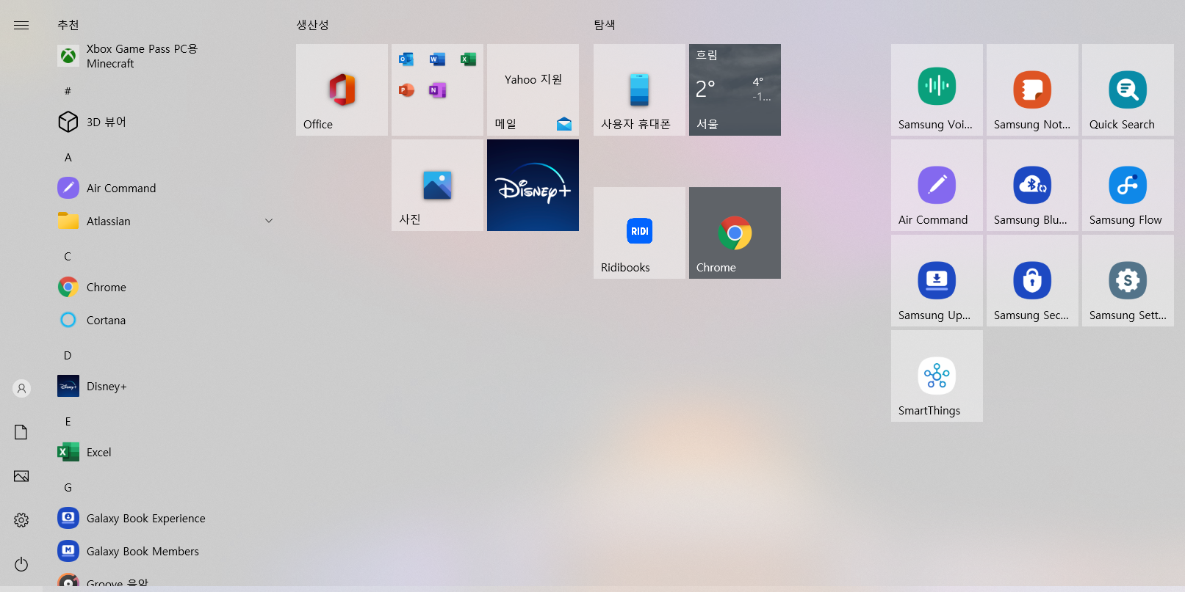
플랫 디자인
Flat : 평평하다. 납작하다.
Notes:
플랫 디자인은 플랫(Flat) 이라는 이름에서 느낄 수 있듯 ‘평평’하고 ‘납작＇한 디자인을 말함
‘납작하다’는 것은 디자인에서 깊이(Depth)를 제거해 입체감을 없앴다는 의미
여기서 말하는 깊이란 그림자와 경사, 그라데이션 등 컨텐츠를 입체적으로 보이기 위해 사용하는 여러 가지 시각 효과를 통들어 말함
즉, 플랫 디자인이란 컨텐츠에 입체감을 주는 시각 효과를 제거하고 단순하게 표현하는 기법으로, 웹 사이트 뿐만 아니라 모바일 앱이나 프로그램 UI에 적용하기에도 용이함
ㅡㅡ
윈도우의 시작 화면이 플랫 디자인을 적용해 간결하고 심플하게 UI를 구성했음

Slide 3
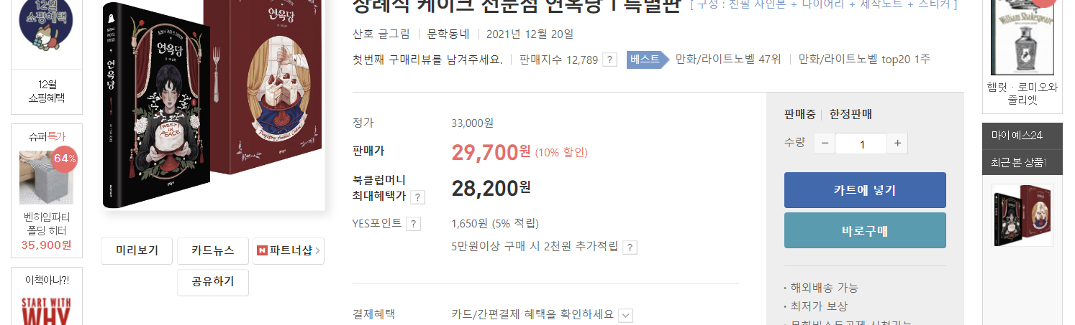
플랫 디자인
Notes:
인터넷이 보급되던 시기에는 사용자들이 웹 사이트 자체에 익숙하지 않기 때문에 메뉴에서 어느 부분을 클릭해야 하는지 눈에 띄게 만들어야했음
비교적 오래된 온라인 도서 구매 사이트 yes24를 보면 구매 영역을 강조하고 버튼까지 강조하는 색상을 사용했음

Slide 4
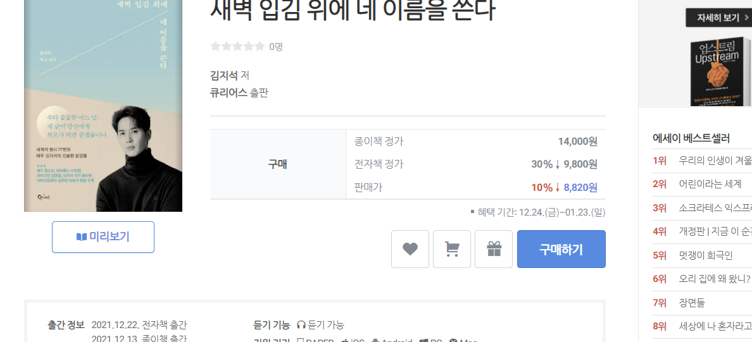
플랫 디자인
Notes:
하지만 지금은 사정이 많이 달라짐
버튼을 화려하게 꾸미지 않아도 사용자들은 어떤 것이 버튼인지 이미 잘 알고 있음
그래서 최근에는 플랫 디자인이 자리를 잡았고
큰 이변이 없는한 웹 디자인의 주류 중 하나로 쭉 이어나갈 것

Slide 5
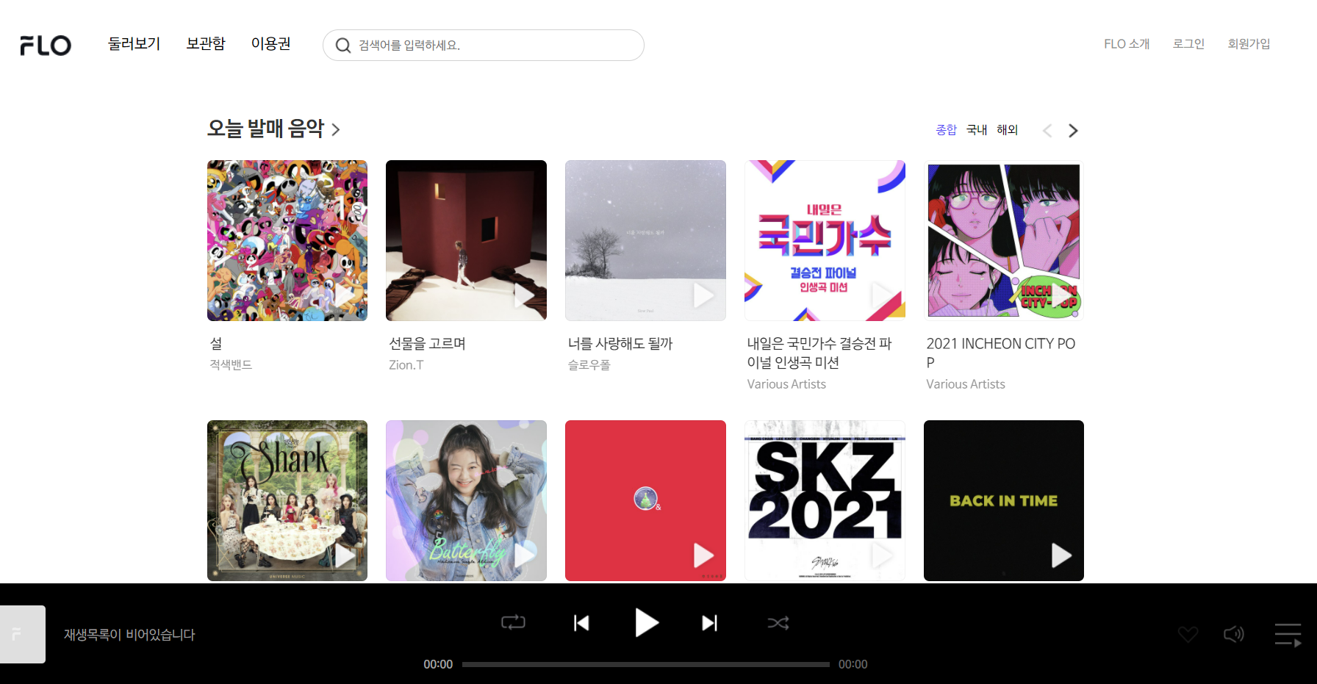
플랫 디자인
Notes:
이제는 다양한 스마트 기기에서 웹을 중심으로 자료를 공유하고 웹에서 직접 작업도 수행함
웹이 단순히 정보를 보여주는곳이 아니라 특정 기능을 실행하는 기반 환경이 된 것
이것을 ‘웹 플랫폼‘ 이라고 함
이러한 시대의 흐름에 따라 2014년 HTML5가 나왔음
ㅡㅡ
웹 표준 기술을 사용하여 웹 사이트를 제작할 때는 포토샵으로 화려하게 만든 이미지 대신 HTML5의 Canvas 나 SVG로 만든 간결한 이미지를 사용함
그리고 모든 기기에서 동작할 수 있도록 CSS나 자바스크립트로 처리함
웹 표준에 맞춰 사이트를 제작할 때 플랫 디자인을 사용하면
로딩 시간도 줄어들고 대부분의 기기에서 동일하게 보이는 디자인을 만들 수 있음

Slide 6
플랫 디자인
스큐어모피즘 (Skeuomorphism) 디자인 실제 존재하는 사물을 그대로 본떠 디자인에 반영하는 것
Notes:
플랫 디자인이 대중화되기 전에 많이 사용한 디자인이 스큐어모피즘 디자인
스큐어모피즘 디자인이란 다음과 같음
스큐어모피즘을 쉽게 얘기하면 사용자가 익숙하게 사용해온 것들에 대한 경험을 디지털 환경에서도 똑같이 느낄 수 있게 디자인하는 것

Slide 7
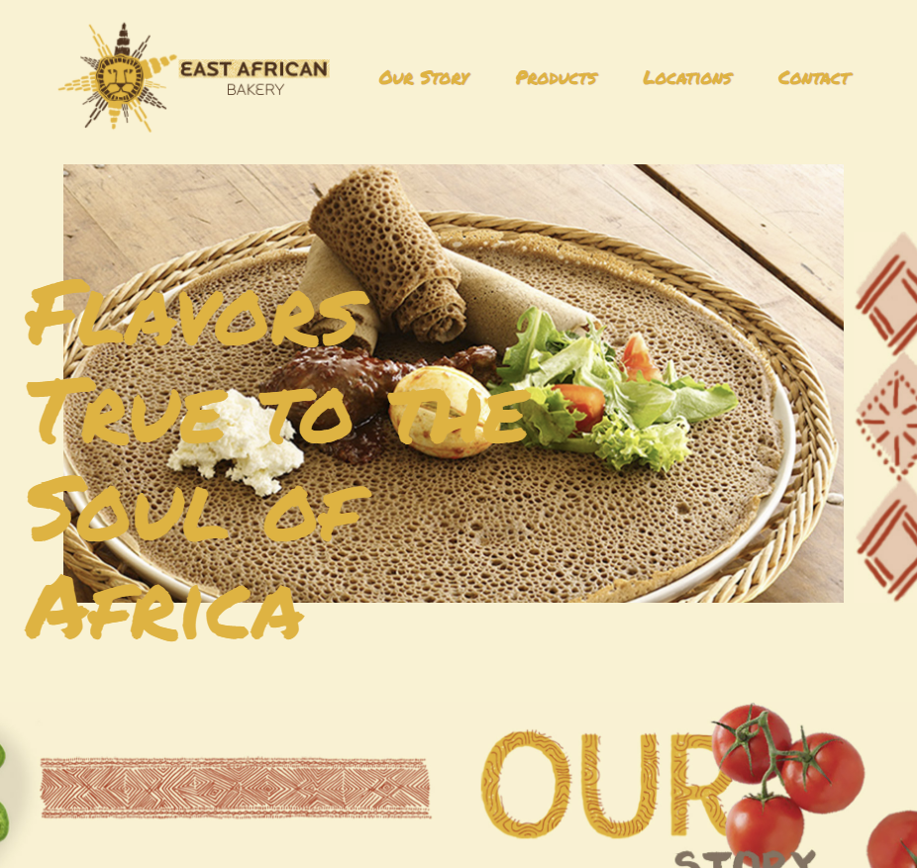
플랫 디자인
Notes:
스큐어모피즘 디자인의 예로 https://eastafricanbakery.com/ 사이트로 들어가보자
실물을 그대로 옮겨 온것 같은 이미지들과 컨텐츠 구성이 눈에 띔
이렇게 실물을 보는 듯하게 디자인하면 사용자들에게 강한 인상을 주고 한 번 더 눈길을 끌 수 있음

Slide 8
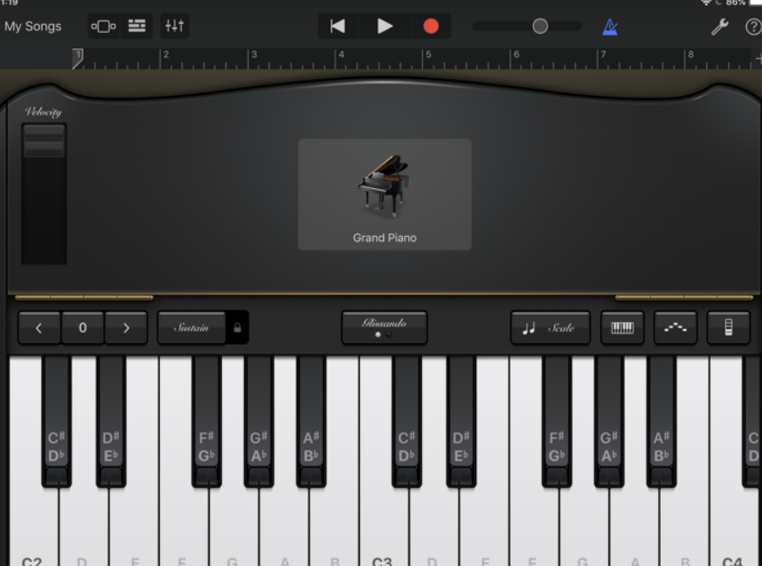
플랫 디자인
Notes:
이런 실제 피아노를 보는 듯한 UI도 스큐어모피즘 디자인
스큐어모피즘은 지금은 잘 적용하지 않는 디자인
스큐어모피즘 디자인의 유행이 지난 이유는 기능보다 장식적인 요소에 치중하다 보니
정말 중요한 내용을 표시해야 할 공간을 쓸데없이 차지하기도 하고 페이지 로딩 시간도 더 걸렸음
지금은 PC 뿐 아니라 다양한 기기에서 웹 사이트에 접속하기 때문에 모든 기기를 고려해서
시각적인 부분을 디자인하기란 불가능에 가까움
이에 반에 플랫 디자인은 단순하고 전달해야할 정보만 전달하도록 디자인하기 때문에
다양한 기기를 고려할 수 있고 디자인에 시간도 그리 오래 걸리지 않아 대안처럼 떠올라 웹 디자인의 주류가 됬음
ㅡㅡ
책 디자인을 예로 들면 Head First 시리즈가 있음
나중에 서점가서 Head First 시리즈 책을 한번 봐보길
오글거리면서도 오래된 디자인이다 라는 느낌이 들지만
여기에 현대적인 디자인 요소를 적용하면 얼마든 모던한 디자인으로 탈바꿈 할 수 있음
ㅡㅡ
메타버스가 점점 떠오르고 있는데 메타버스가 일상에 퍼질 시기에는 스큐어모피즘 디자인이 다시 되돌아올 것

Slide 9
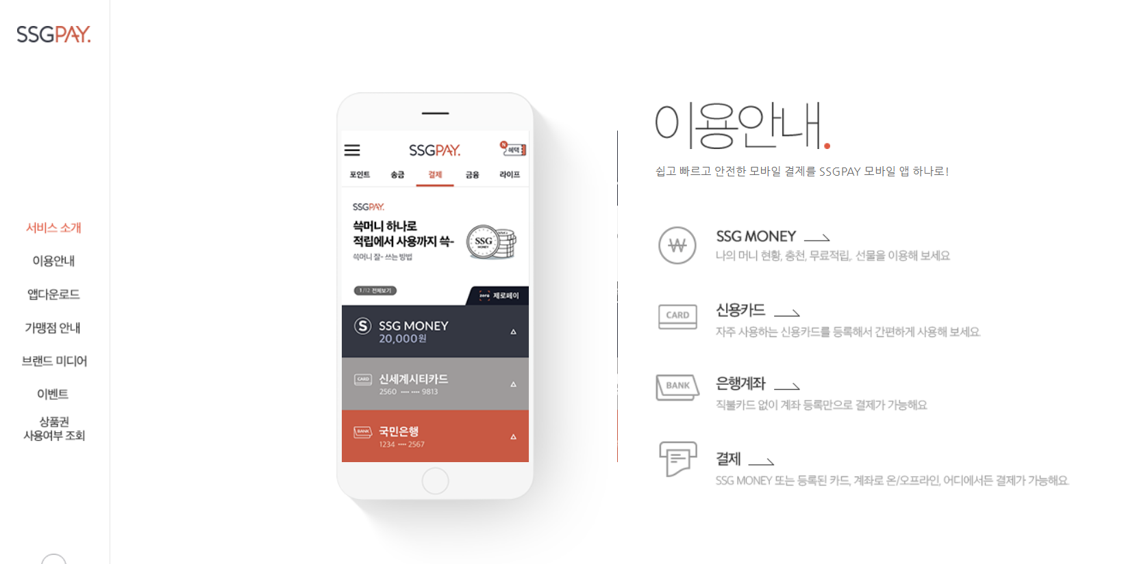
플랫 디자인
사용성을 위한 단순함
Notes:
플랫 디자인으로 만든 사이트는 사용자의 시선을 분산시킬 수 있는 복잡한 요소를 빼고
중요한 것만 남기기 때문에 컨텐츠에 집중할 수 있는 장점이 있음
ㅡㅡ
따라서 다음 3가지만 잘 지키면 성공적인 플랫 디자인을 할 수 있음
ㅡㅡ
플랫 디자인에서 가장 중요하게 생각하는 것은 ‘직관성’
버튼이나 아이콘, 내비게이션 등 여러 요소를 디자인할 때
디자인 부연 설명을 하지 않아도
사용자가 직관적으로 이해해서 클릭하거나 탭할 수 있도록 유도하는 것을 우선으로 함
ㅡㅡ
그 밖에 화려하게 보이기 위한 그림자나 입체감을 주기 위한 깊이, 반사 효과 등의 추가 효과는 배제
https://www.ssgpay.com/ -> 서비스 소개

Slide 10
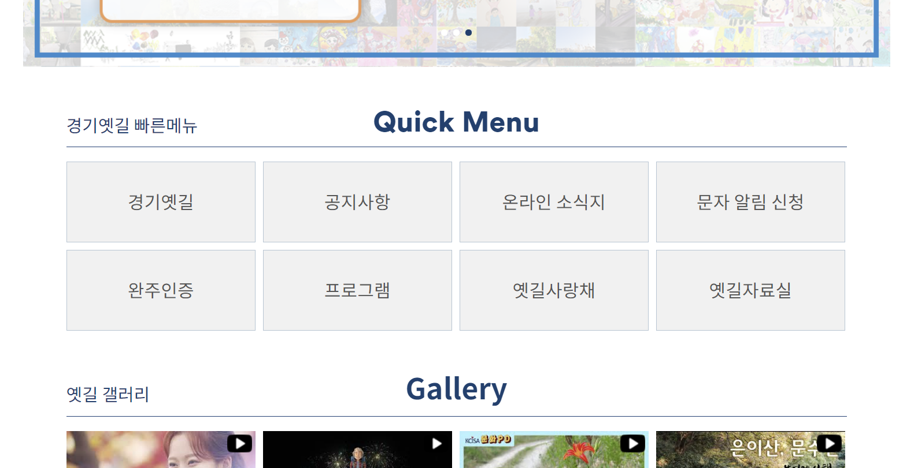
플랫 디자인
사용성을 위한 단순함
Notes:
아이콘을 삽입할 때도 예전에는 테두리를 꾸미고 그림자를 넣는 등 입체 효과를 만들기 위해 노력했지만
플랫 디자인은 입체 효과는 최대한 줄이면서 단순히 사각 형태로 삽입하거나
텍스트와 이미지를 같이 겹쳐 놓는 오버레이 형태로 배치해
시각 효과와 더불어 주목도를 높이는데 초점을 맞춤
https://ggcr.kr/

Slide 11
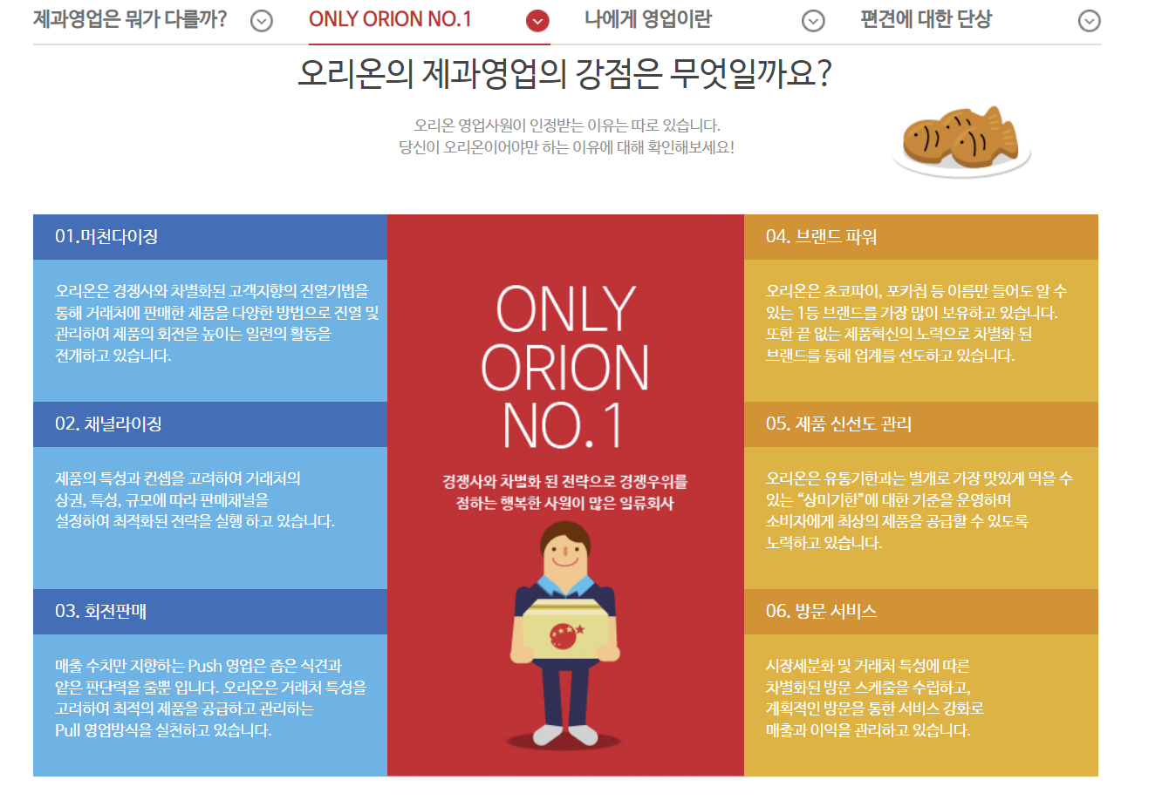
플랫 디자인
색상의 활용
Notes:
플랫 디자인에서 색상은 중요한 역할을 함
그러나 너무 많은 색상을 사용하면 오히려 복잡해 보이고 혼란을 줄 수 있기 때문에
색상 사용은 최소화 하는 것이 좋음
단순한 도형을 사용하는 대신 밝고 화려한 색상을 선택
일반적으로 플랫 디자인의 웹 사이트는 6 ~ 8가지 색상을 메인 색상으로 사용
http://recruitsales.orionworld.com/ -> 제과영업 이란?

Slide 12
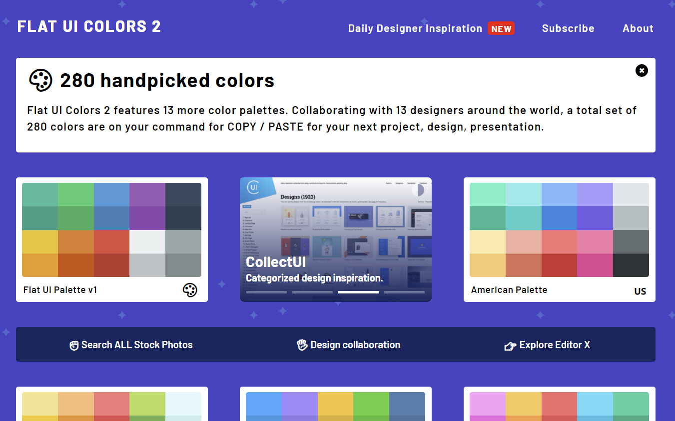
플랫 디자인
색상의 활용
Notes:
플랫 디자인을 하려는데 메인 생삭을 고르기 어렵다면 Flat UI Colors 사이트 ( https://flatuicolors.com/ ) 를 참고하면 좋음

Slide 13
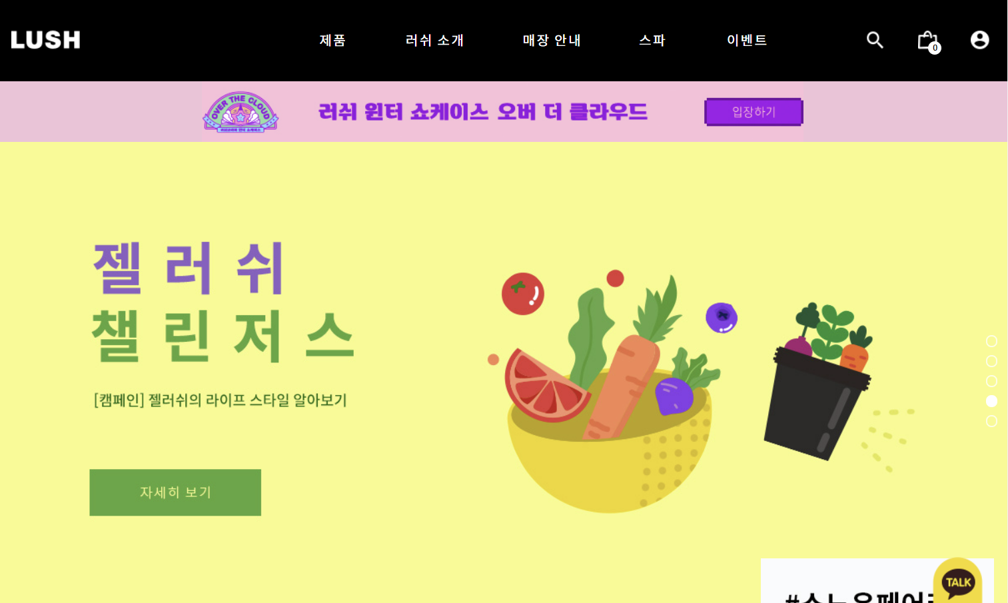
플랫 디자인
간결하면서 인상적인 타이포그래피
Notes:
플랫 디자인은 디자인을 최대한 간결하게 표현하고 글자를 통해 의미를 전달함
그래서 글자를 활용한 디자인인 타이포그래피도 중요한 역할을 함
다만 화려한 특수 글꼴을 많이 사용하거나 글자에 효과를 많이 넣으면 앞에서 말한 ‘직관성＇에 방해가 될 수 있음
최근에는 플랫 디자인에 인상적인 문구를 강조해서 보여주는 ‘빅 타이포그래피＇를 결합하여 사용하는 것이 인기를 끌고 있음

Slide 14
플랫 디자인
머티리얼 디자인 ( Material Design ) : 웹과 앱을 통틀어 모든 환경에서 사용자 경험(UI/UX)을 하나로 묶기 위해 구글이 제시한 디자인 방법
Notes:
이번에는 또 다른 주류 디자인에 대해서 보자
구글에서 시작한 머티리얼 디자인은 플랫 디자인의 하나로
이제 구글 서비스나 안드로이드 개발에서 뿐만 아니라 웹 디자인에서도 많이 사용하고 있음
ㅡㅡ
머티리얼 디자인은 다음과 같음
머티리얼 디자인은 디자인만 봐도 이것은 구글과 관련된 디자인이구나 하고 사용자들이 인식할 수 있도록 구글 서비스나 안드로이드에서 일관되괴 사용하고 있음

Slide 15
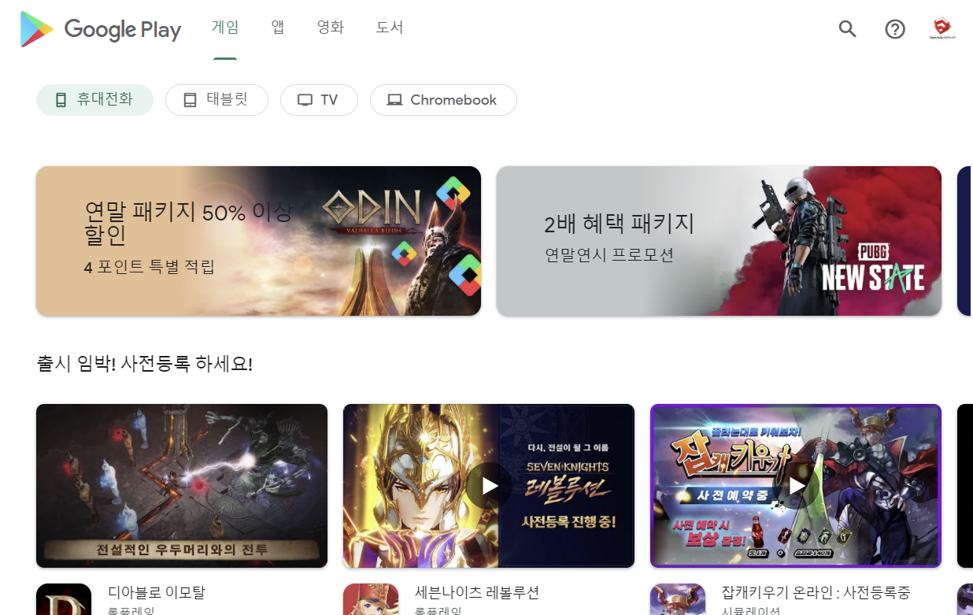
플랫 디자인
Notes:
구글 플레이 사이트가 머티리얼 디자인과 플랫 디자인이 적용된 사이트
ㅡㅡ
머티리얼 디자인과 플랫 디자인의 차이는
머티리얼 디자인은 평면에 가상의 빛을 이용한 입체 효과를 추가해 공간감과 입체감을 부여한다는 것
또한 버튼이나 요소의 가장자리에 그림자 효과를 추가해 마치 입체 사물을 만지는 듯한 효과를 줌
ㅡㅡ
https://material.io/design ( 구글에서 머티리얼 디자인 검색 ) 사이트에 접속하면
머티리얼 디자인 소개뿐만 아니라 디자인 방법, 웹이나 웹 화면에서 사용할 수 있는 다양한 예시들을 찾을 수 있음
ㅡㅡ
또한 구글은 매년 머티리얼 디자인 어워드를 선정하고 있음
https://design.google/library/material-design-awards-2019/
ㅡㅡ
머티리얼 디자인 개념은 모바일용 안드로이드 앱 개발에서 출발했지만
구글 서비스 사이트 전반에 걸쳐 사용됨
그리고 다른 디자이너들도 머티리얼 디자인을 쉽게 적용하고 활용하도록 ‘머티리얼 디자인 라이트(Material Design Lite; MDL)’ 이라는 라이브러리를 제공함
머티리얼 디자인 라이트 소스를 다운 받거나 자세히 살펴 보고 싶으면 getmdl.io 사이트 가서 보기

Slide 16
플랫 디자인
카드형 디자인 : 정보량에 따라 컨텐츠의 크기가 조절되 컨텐츠에 집중 할 수 있는 디자인
Notes:
이번에는 마지막으로 또 다른 주류 디자인을 배우자
페이스북이나 핀터레스트 등 한꺼번에 많은 양의 정보를 표시해야하는 사이트에서는 내용을 카테고리별로 묶어 일부 내용만 표시하고 필요할 때 전체 내용을 펼쳐 보도록 디자인함
다음과 같이 담고 있는 정보량에 따라 카드 크기가 자유롭게 조절되어 컨텐츠에 좀 더 집중할 수 있도록 디자인한 방식을 카드형 디자인 ( Card-Based Design ) 이라고 함

Slide 17
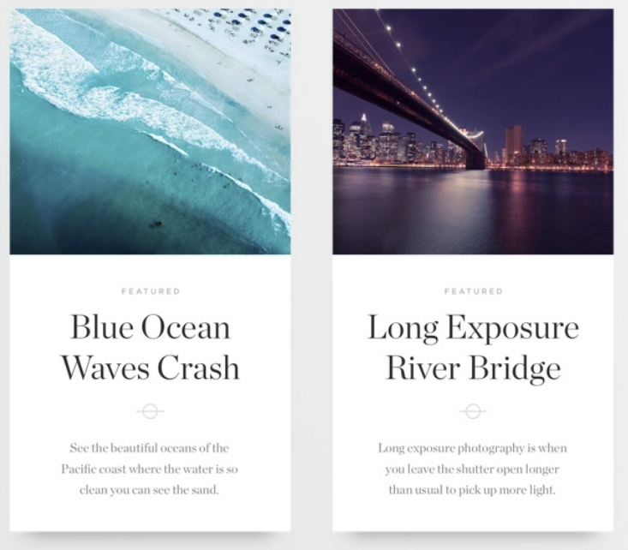
플랫 디자인
Notes:
가장 기본적인 카드 디자인은 다음과 같음

Slide 18
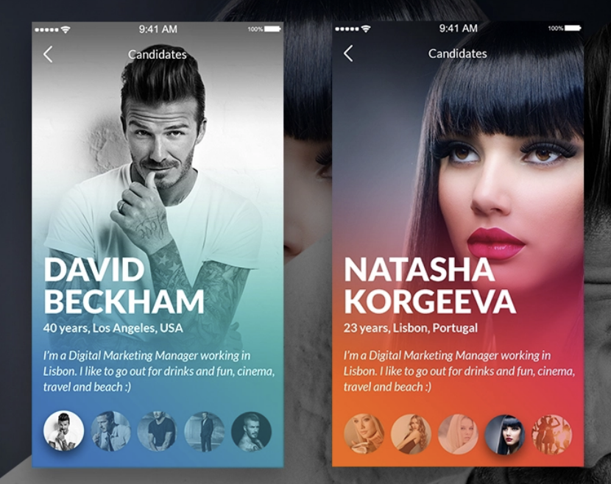
플랫 디자인
Notes:
이러한 디자인도 카드 디자인임

Slide 19
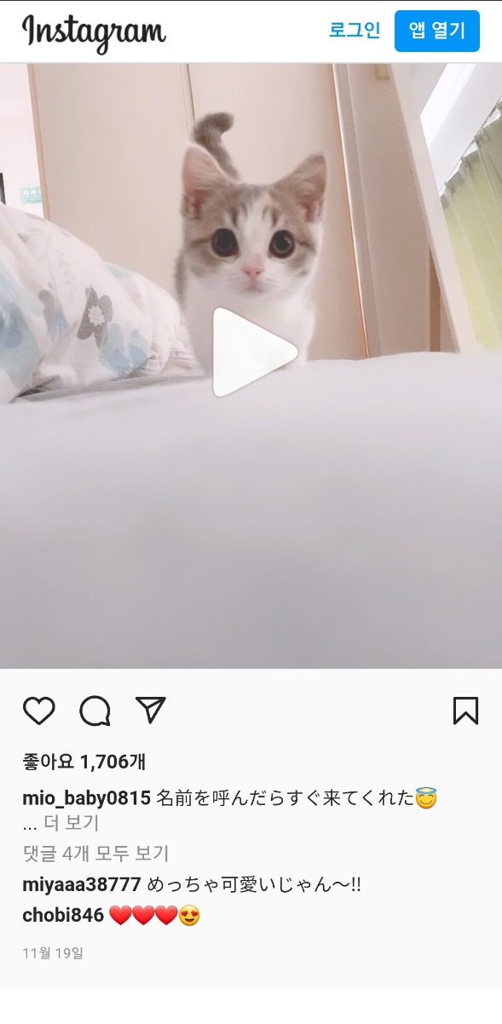
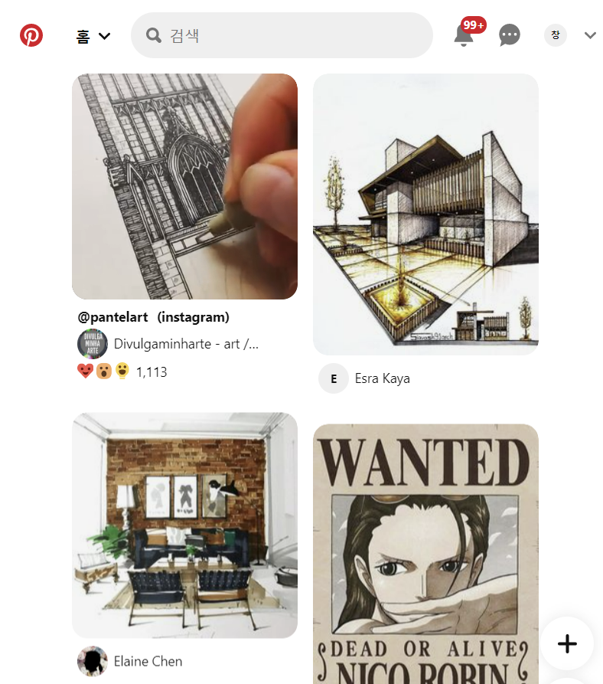
플랫 디자인
Notes:
인스타그램이나 핀터레스트의 디자인도 마찬가지

Slide 20
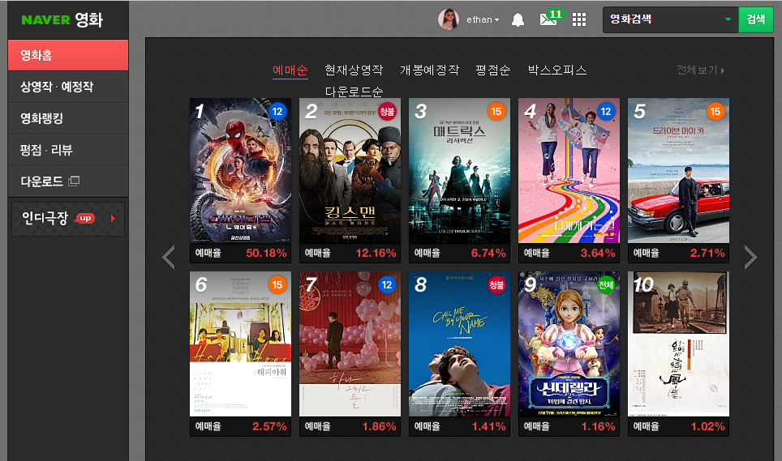
플랫 디자인
Notes:
마지막으로 네이버 영화에서 영화 순위 부분도 카드 디자인의 한 예임

Slide 21
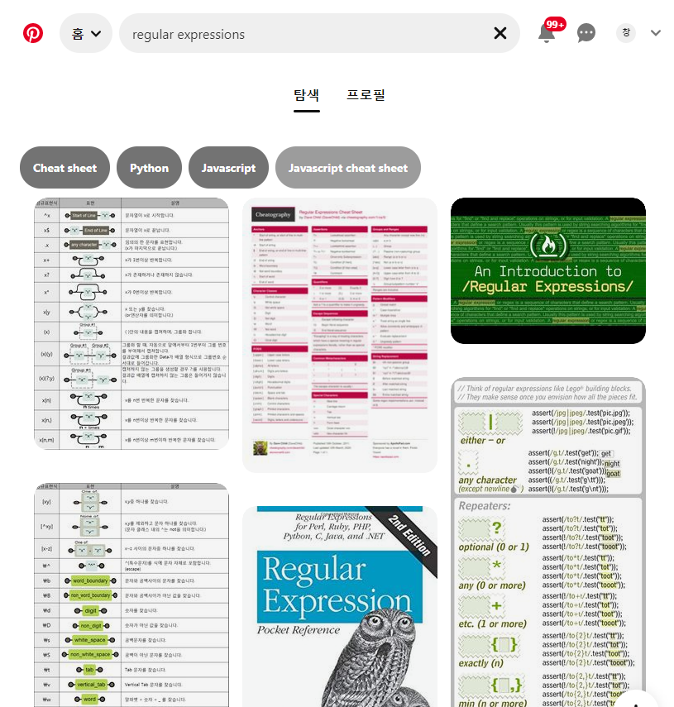
플랫 디자인
Notes:
이러한 카드형 디자인의 장점으로는
첫 번째, 컨텐츠 중심의 박스 형태로 시선 사로잡기
ㅡㅡ
컨텐츠가 박스로 분리되어 있기 때문에 텍스트가 죽 나열되어 있는 사이트보다 훨씬 많은 양의 저오를 한눈에 파악하기 쉬움
그래서 정보 중심의 사이트를 만들 때 좋음
https://www.pinterest.co.kr/ -> regular expressions 검색

Slide 22
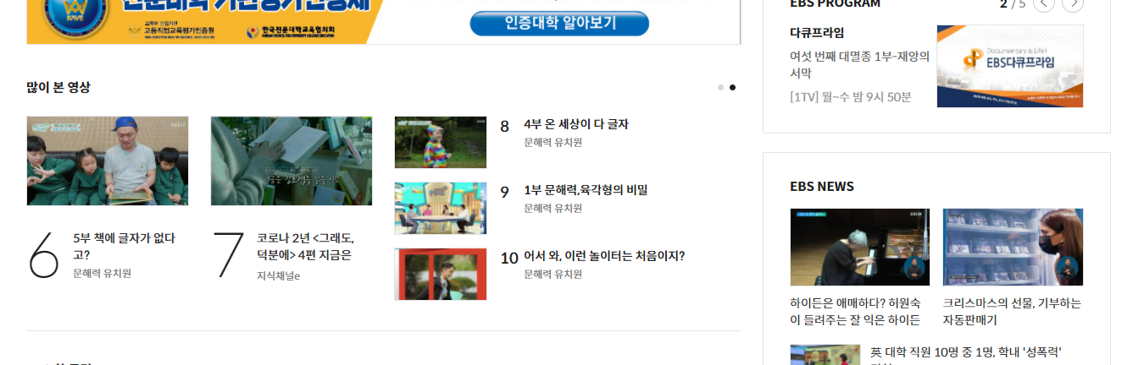
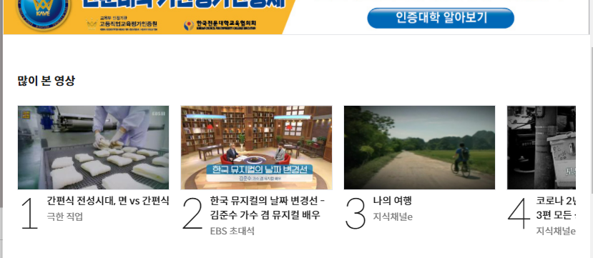
플랫 디자인
Notes:
두 번째, 레이아웃을 자유자재로 바꿀 수 있음
ㅡㅡ
카드 단위로 정보가 모여있기 때문에 화면의 너비에 따라 자유자재로 레이아웃을 바꾸기 쉬움
www.ebs.co.kr

Slide 23
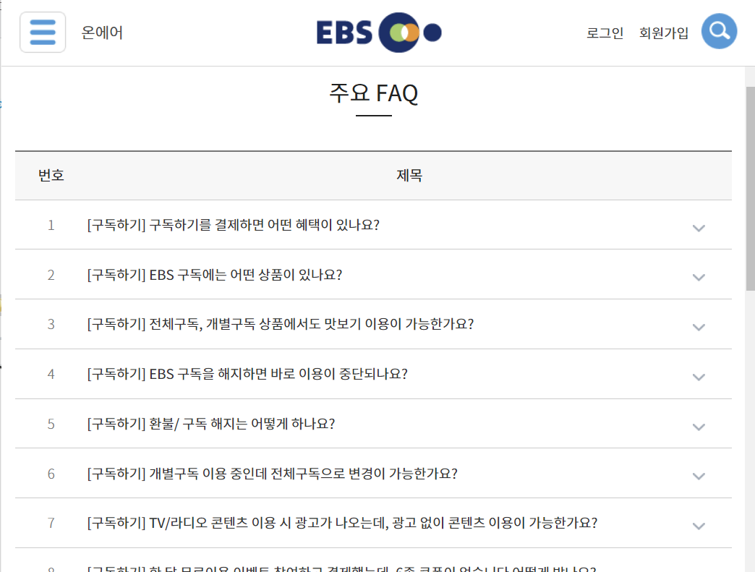
플랫 디자인
Notes:
세 번째, 지나친 스크롤을 줄일 수 있음
ㅡㅡ
일반적인 웹 사이트는 내용을 한 번에 모두 표시하기 때문에 내용이 많으면 아래쪽 내용을 보기 위해 계속 스크롤을 내려야 하는 불편함이 있음
카드형 디자인을 사용하면ㅇ 컨텐츠를 카드 안에 넣고 접어서 표현할 수 있기 때문에 불필요한 스크롤을 줄 일 수 있음
www.ebs.co.kr -> 고객센터 -> 자주 묻는 질문

Slide 24
플랫 디자인
단점 : 레이아웃에 큰 변화를 줄 수 없기 때문에 비슷한 레이아웃의 페이지를 보게 됨
Notes:
카드형 디자인의 단점도 있음
ㅡㅡ
사용자 입장에서는 계속 비슷한 사이트를 보게되므로 금방 질릴 수 있음
또한 내용이 꽤 많은 카드를 2열이나 3열로 배치하면 한 번에 훑어보기가 쉽지 않음
또한 접어서 표현한 경우 여러 컨텐츠를 비교하면서 보려면 접힌 카드를 일일이 열어 봐야하는 번거로움이 있음
ㅡㅡ
카드형 디자인은 여러 컨텐츠를 목록처럼 나열하는 페이지에 적합한 형태
목록으로 나열하는 대신 목록의 각 항목을 카드로 만드는 것
갤러리 사이트나 포트폴리오 사이트에는 카드형 디자인이 적합
ㅡㅡ
카드 안에 담아야 할 내용이 많거나 컨텐츠를 비교해가며 훑어봐야 할 사이트에는 적합하지 않음
ㅡㅡ
CSS에 자신 없으면 부트스트랩이나 머티리얼 디자인 라이트에서 제공하는 카드 디자인을 활용하면 됨
그러나 취업 준비를 위한 포폴을 만드는 시점에서는 이러한 카드 디자인을 직접 만들 수 있어야함
ㅡㅡ
여기까지 플랫 디자인 관련된 이론 끝

